Slide 1
المحاضرة السادسة
الإعاقة البصرية
اعداد
د.لقــاء النــداوي

Slide 2
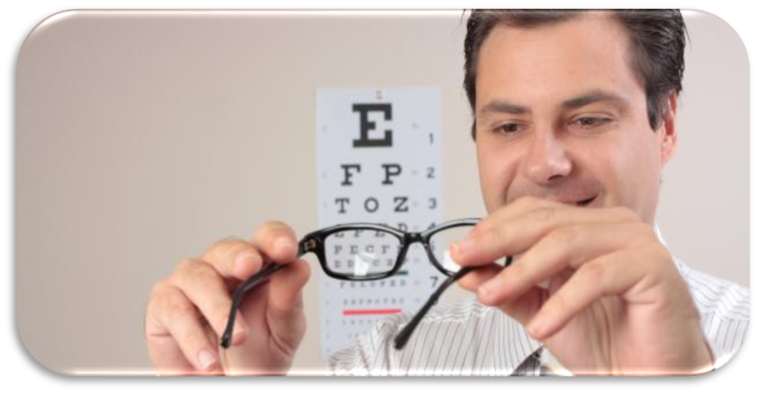
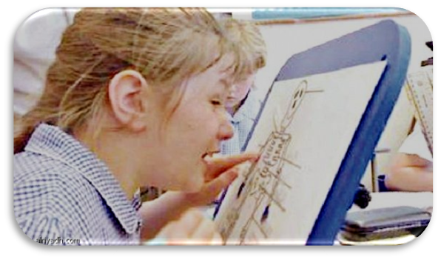
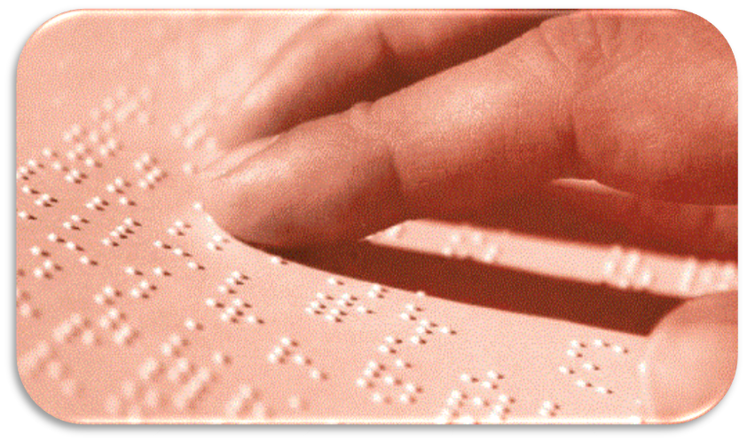
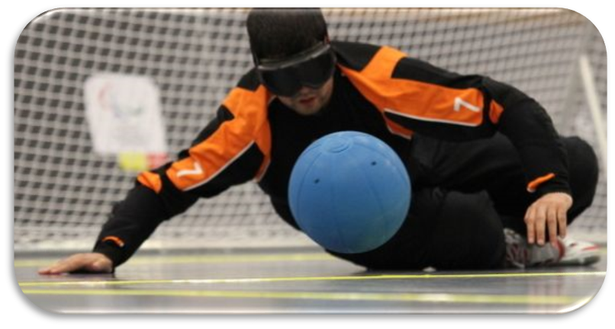

Slide 3
تعريف الإعاقة البصرية
هي فقد الإنسان لحاسة البصر بشكل كلي أو جزئي ويعتمد على حواسه الأخرى، وبعض الوسائل والأدوات الخاصة
التعريف القانوني والنظامي
الكفيف ذلك الشخص الذي لا تزيد حدة إبصاره عن 200/20 قدم في أحسن العينين وحتى باستعمال النظارة الطبية أو أولئك الأشخاص الذين لديهم ضيق في مدى الرؤية أي أن المجال البصري لا يزيد عن 20، وهناك نسبة ضئيلة من المكفوفين نظاماً لا يرون شيئاً وليس لديهم قدرة على الإبصار
التعريف التربوي
الكفيف ذلك الشخص الذي يشكو من إعاقة بصرية شديدة ويجب أن يتعلم القراءة والكتابة على طريقة بريل.
أما المكفوف جزئياً وهو ذلك الشخص الذي يستطيع قراءة الكتابة العادية وذلك بالاستعانة بالعدسات المكبرة والكتب ذات الأحرف الكبيرة.

Slide 4
فئات الإعاقة البصرية
1. الكفيف
التعريف الطبي:
لا تزيد حدة إبصاره عن 20/200 قدم في أحسن العينين أو حتى باستعمال النظارة الطبية أو أولئك الأشخاص الذين لديهم ضيق في مدى رؤية المجال البصري لا تزيد عن20, كما تعتبر منظمة الصحة العالمية الكفيف وفق معيارها هو من تقل حدة إبصاره عن 30/60.
التعريف التربوي:
هو من فقد القدرة كلية على الإبصار ولا يستطيع أن يقرأ أو يكتب إلا من خلال استخدام حاسة اللمس لتعلم القراءة والكتابة بطريقة برايل.
2. ضعاف البصر:
هم من فقدوا جزءاً من أبصارهم ولم تصل درجة شدة الإعاقة البصرية لديهم للحد الذي يمكن معه اعتبارهم مكفوفين، فيشار على أنهم ضعاف البصر وتتراوح حدة إبصارهم بين 6/20 أو 6/60 متراً ويتمكنون بصرياً من القراءة والكتابة بالخط العادي عن طريق استخدام المعينات البصرية.

Slide 5
اشكال الإعاقة البصرية لفئة ضعاف البصر
• طول النظر
اذ يعاني الفرد من صعوبة في رؤية الأجسام القريبة ذلك لقصر عمق كرة العين وتكون قدرته على رؤية الأجسام البعيدة عادية.
• قصر النظر
يواجه الفرد فيها صعوبة في رؤية الأجسام البعيدة بوضوح وتكمن المشكلة في أن عمق كرة العين من المقدمة للخلف يكون كبيراً.
• الماء الأزرق (الجلاكوما)
هي حالة تنتج عن ازدياد في إفراز السائل المائي داخل العين مما يؤدي إلى ارتفاع الضغط على العصب البصري.
• الحول
عبارة عن اضطراب في عضلات العين ينتج عنه عدم القدرة على التحكم في العين مما يعيق وظيفة الإبصار عن الأداء الطبيعي ويؤثر على مجال الرؤية.

Slide 6
• اللارؤية
لا تكون الرؤية والصورة واضحة جراء عدم الانتظام في انكسار الضوء الساقط على القرنية والعدسة وهذه الحالة بالإمكان علاجها بالجراحة أو العدسات اللاصقة.
• الماء الأبيض أو عتامة عدسة العين
وهو مرض إعتام في عدسة العين وفقدان شفافيتها مما يؤدي إلى عدم القدرة على الرؤيا ويصاب بهذا المرض كبار السن وقد يحدث مبكراً لأسباب وراثية كما قد يصيب صغار السن والشباب نتيجة ضربات شديدة على العين أو تعرض العين لمواد سامة أو حرارة شديدة، وبالإمكان علاجه عن طريق الجراحة.
• رأرأة العين
عبارة عن تذبذب السريع وحركات لا إرادية في مقلة العين، مما ينتج عنه القدرة على التركيز في الموضوع المرئي، وقد تسبب الغثيان.
• الرمد الصديدي والربيعي والحبيبي
وهي عبارة عن أمراض تنتج عن التحسس والذباب وتسبب تقرحات في قرنية العين وتورم الأجفان واحمرار العين والتواء الرموش إلى داخل العين، مما يسبب جروحاً والتهابات. وضعف في الإبصار.

Slide 7
أسباب الإعاقة البصرية
‌أ. أسباب ما قبل الولادة: وهي إما نتيجة عوامل وراثية أو تشوهات ولادية كولادة طفل بدون عينين او انغلاق تام لفتحات العين او نقص جزء معين في الجهاز البصري أو عوامل تتعرض لها الأم الحامل، فتؤثر على الجهاز البصري للجنين.
‌ب. أسباب أثناء الولادة: كالولادة المتعسرة ونقص الأوكسجين
‌ج. أسباب بعد الولادة: وهي زيادة نسبة الأوكسجين المعطى للطفل الخداج، والإصابات التي تتعرض لها العين كالصدمات الشديدة والأمراض التي تصيب العين وأهمها التراخوما والرمد والماء الأبيض الأزرق، والإهمال في معالجة بعض الصعوبات البصرية البسيطة.

Slide 8
تشخيص الإعاقة البصرية
من السهل اكتشاف الحالات الشديدة للإعاقة البصرية، أما الحالات البسيطة أو الأقل حدة فتطلب اهتمام ومتابعة من الأسرة والمعلمين، ليتم عمل التدخل المبكر والتعرف على الإعاقة البصرية وتشخيصها، ومن هذه الأعراض:
أولاً: أعراض سلوكية تمثل في قيام الطفل بكل من:
1- إغلاق أو حجب إحدى العينين وفتح الأخرى بشكل متكرر.
2- فتح العين وإغماضها بسرعة وبشكل لا إرادي وبصورة مستمرة.
3- فرك العين ودعكها بشكل مستمر.
4- الحذر الشديد والبطء والخوف عند ممارسة بعض النشاطات الحركية اليومية الضرورية كالمشي أو الجري أو النزول من الدرج وصعوده.

Slide 9
5- وجود صعوبات في القراءة أو أي عمل يحتاج لاستخدام العين عن قرب.
6- التعثر أثناء المشي وكثرة التعرض للسقوط والاصطدام بالأشياء الموجودة في المجال الحركي والبصري للطفل.
7- تقريب المواد المكتوبة بشكل قريب جداً من العين عند محاولة قراءتها.
8- صعوبة رؤية الأشياء البعيدة بوضوح
9- مد الرأس وتحريكه إلى الأمام عند الرغبة في النظر إلى الأشياء القريبة أو البعيدة بشكل ملفت للانتباه.
10- تقطيب الحاجبين ثم النظر إلى الأشياء بعين شبه مغمضه.

Slide 10
ثانياً: أعراض مظهرية خاصة بالشكل الخارجي للعين وتتمثل في:
1- ظهور عيوب واضحة في العين كالحول والذبذبة السريعة والمتكررة لأهداب العين.
2- كثرة الإدماع والإفرازات البيضاء بكميات غير عادية في العين.
3- احمرار مستمر في العين والجفنين وانتفاخهما.
4- الالتهابات المتكررة للعين.

Slide 11
ثالثاً: شكوى الطفل بصورة مستمرة مما يلي:
1- الإحساس بصداع ودوار مباشرة بعد أداء أي عمل يحتاج إلى الرؤية عن قرب.
2- عدم القدرة على التمييز البصري بين الأشياء.
3- حرقة شديدة ومستمرة في العينين يؤدي إلى فركهما.
4- عدم المقدرة على رؤية الأشياء بوضوح ولو عن مسافة قريبة بحيث تبدو الأشياء كما لو كانت ملبدة بالغيوم أو الضباب.
5- رؤية صور الأشياء مزدوجة.

Slide 12
أثر الإعاقة البصرية في الجوانب ( النفسية ، الاجتماعية ، والمعرفية)
يعتمد إدراك الإنسان لعالمه على المعلومات التي يستقبلها عبر الحواس (السمع ، البصر، الشم ، الذوق ، اللمس) و ان حدوث أي خلل في واحدة أو أكثر من هذه الحواس ينجم عنه صعوبات وأثار نفسية واجتماعية وسلوكية لان السمع يلعب دوراً رئيسا في نمو الإنسان فهي التي تجعل الإنسان قادراً على تعلم اللغة وهي تشكل حجر الزاوية بالنسبة لتطور السلوك الاجتماعي ، وتمكن حاسة البصر الإنسان من فهم بيئته ومعرفة المخاطر الموجودة فيها التي تجنبها .
إن حاسة البصر تسمح للفرد برؤية الأشياء والمرئيات ومعرفة جوانب البيئة بما يسمح للفرد لأن تسير حياته بشكل أكثر وقادرا على التفاعل والتواصل مع الآخرين إذ ينقل أفكاره إليهم ويستمع إلى أفكارهم وهو الأمر الذي يسهم في تطور سلوكه الاجتماعي بالشكل الذي يسمح له بالتوافق معهم وكذلك يتعرف على ما يحيط به من مخاطر فيعمل جاهداً على تجنبها .

Slide 13
كما إن حاسة البصر تساعد الفرد على تطور سلوكه الاجتماعي يمكنه من السيطرة على محيطه ، والتأقلم مع عالمه وهو الأمر الذي يؤثر بشكل واضح على شخصيته ككل ، ويساعده في تحقيق التوافق .
ومن هذا المنطلق فإن أي قصور ينتاب حاسة البصر يؤثر بطبيعة الحال على الأداء الوظيفي الخاص بها الذي يتوقف على الحساسية للمرئيات سواء تمثل في ضعف البصر حيث تقل القدرة والكفاءة في رؤية الأشياء أو يفقد البصر تماما ، فيترك ذلك آثارا سلبية واضحة على الفرد وعلى جوانب شخصيته المختلفة العقلية ، الاجتماعية ، الأكاديمية، اللغوية ، الجسمية ، والحركية.

Slide 14
أثر الإعاقة البصرية على الجانب النفسي
تؤثر الإعاقة البصرية على بعض مظاهر النمو الانفعالي ، فاتجاهات الآباء والرفاق والمعلمين والآخرين لها تأثيرات مهمة على الشخص المعوق بصرياً ، حيث أنها قد تتشكل اتجاهاته عن نفسه ومفهومه لذاته واتجاهاته نحو الآخرين أيضاً والأطفال المكفوفين الذين يواجهون بالرفض أو يتم استثناؤهم من الأنشطة أو يمنعهم افتقارهم إلى مهارات التعرف والتنقل من التفاعل مع الطفل المعوق بصريا لأنهم لا يعرفون كيف يتفاعلون معه . مما يشكل لدى المعاق بصريا حالات من الإحباط وإحساسه بالعجز تقلل من ثقته بنفسه
ويعاني الكفيف من اضطرابات نفسية حادة نتيجة شعوره بعجزه عن الحركة بحرية وعلى السيطرة على بيئته ، فيتولد في نفسه صراع الإقدام والإحجام ، الإقدام إلى عالم المبصرين أو الإحجام عنه ، وقد يلجأ إلى أنواع من الحيل اللاشعورية التي قد تساعده في الهروب من هذه الحالة النفسية القلقة ،

Slide 15
فأما أن يسلك سلوكا تعويضياً متحديا عجزه محاولاً الإندماج في عالم المبصرين فيواجه الاتجاهات السلبية ويصبح في هذه الحالة في أمس الحاجة إلى التقبل أو إن يلجأ إلى الاعتزال منسحبا إلى عالمه المحدود ، فيصبح في هذه الحالة في حاجة ملحة إلى الرعاية والأمن
ويعيش المعاق بصرياً في أنواع متعددة من الصراع ، فهو في صراع بين التمتع بمباهج الحياة ، والدافع على الانزواء طلباً للامان ودوافع الاستقلالية دون تدخل الآخرين ، ولكنه يحس في داخله بأنه فعلا في حاجة إلى رعاية ومعاونة الآخرين له وإن كف البصر يغير الحياة العقلية للفرد بأكملها، وكلما حدث هذا الوضع المولد للإحباط مبكرا أكثر ، كانت الحاجة إلى إعادة التنظيم أكثر).

Slide 16
أثر الإعاقة البصرية على الجانب الاجتماعي
تظهر مشكلات التوافق الاجتماعي لذوي الإعاقة بصريا بسبب ردود الفعل غير الملائمة من جانب المجتمع وليس بسبب الخلل الذي يصيب هؤلاء الأفراد. وقد تعوق ردود الفعل هذه قدرة الطفل المعوق بصريا على تطوير أنماط من الاعتمادية والسلبية وهو ما يعرف بالعجز المتعلم وتحدث حالة عدم الألفة بين الأفراد العاديين والمكفوفين وللأسف فإن الأفراد المكفوفين لا يتمكنون من تغيير أسلوبهم في التفاعل الاجتماعي حتى يتوافقون مع تلك الظروف المحيطة بهم لذلك فإن الأفراد المبصرين يعدون مسؤولين عن التواصل مع هؤلاء الأفراد المكفوفين .
وهناك أدلة علمية تشير إلى أن المكفوفين يواجهون مشكلات في التكيف الاجتماعي وبخاصة في المراحل العمرية المبكرة وان تلك المشكلات تؤثر على نموهم الانفعالي والاجتماعي في المراحل لعمرية اللاحقة

Slide 17
وتشير الدراسات أيضاً أن المكفوفين اقل عدوانية من المبصرين وأن لديهم نزعة نحو السلبية أكثر من اقرأنهم المبصرين ؛ ويعزو البعض ذلك إلى كون الفرص المتاحة للمكفوف للتعبير عن العدوان محدود بسبب الافتقار للبصر الأمر الذي يؤدي إلى أن يعبر المكفوف عن غضب عام وغير موجه لكن ذلك لا يعني أن المكفوف اقل غضبا من المبصر أو اقل حاجة منهم للتعبير عن ذلك الغضب
وتنصب اهتمامات المكفوف على ما لا يستطيع عمله لا على ما يستطيع عمله وتعايشه مع الإتجاهات السلبية أكبر من التعايش مع الإعاقة نفسها كذلك فإن ردود فعل الوالدين والمؤسسات الخاصة والرفاق وغيرهم غالباً ما تنطوي على افتراضات نمطية تصور الإنسان المعاق بصريا هو إنسان يثير الشفقة وأنه يعتمد على غيره

Slide 18
أثر الإعاقة البصرية على الجانب المعرفي
يتفق معظم الأخصائيون على أنه عند مقارنة مستوى التحصيل الأكاديمي للطلاب المكفوفين بتحصيل اقرأنهم المبصرين فإنه ينبغي أن يتم تفسير النتائج بحذر شديد نظراْ لأنه يجب أن يتم اختبار كلتا الفئتين في ظل ظروف مختلفة ، ولذلك فإن هناك نسخا من بعض الاختبارات التحصيلية مكتوبة بلغة برايل أو بخط كبير .
إلا أن الكثير من المؤتمرات العلمية الدولية أكدت أن ضعاف البصر في حاجة إلى خدمات وبرامج تربوية تختلف عن تلك التي تقدم للمكفوفين ، واقترح الكثير من الباحثين عدم قبول هؤلاء التلاميذ أو تعليمهم في مدارس المكفوفين لان ذلك يمثل ضرراً نفسياً وتربوياً واجتماعياً بالغ التأثير على هذه الفئة
ورغم ذلك فهناك مشكلات تواجه العملية التعليمية للمعاقين بصرياً وهي
• عدم توفر مدارس خاصة وكافية لهم .
• الآثار النفسية لإلحاق الطفل المعاق بصريا في المدارس العادية .

Slide 19
• شعور الرهبة والخوف الذي ينتاب التلاميذ عند رؤية المعاق وانعكاسه على سلوكه الذي يكون انسحابا أو عدوانيا كعملية تعويضية
• وتتطلب الإعاقة البصرية تكييف المواد والوسائل التعليمية لتلائم المكفوف لتزويده بأكبر قدر ممكن من المعلومات عن حقائق العالم الذي يعيشون فيه وإلى مساعدتهم على تطوير الثقة بأنفسهم وبقدرتهم على التعامل مع المحيط ولتحقيق تلك الأهداف يلجا المعلمون إلى الطرائق التعليمية الخاصة اذ يتم التركيز على حاسة اللمس والسمع لاكتساب المعلومات وتنمية المهارات وكيفية تطويرها فضلا عن تنمية الاتجاهات والقيم وتنمية الإدراك الحسي.

Slide 20
وتتأثر شخصية المعاق بصرياً بعدة عوامل وهي :
أولا \ أسباب الإعاقة البصرية
تبدو أهمية هذا العامل حينما يتبين أن بعض عيوب البصر تنتج من أمراض جسمية لا تصيب العين فحسب ولكنها تحتاج إلى علاج عام كالتدرن الرئوي مثلاً وهناك فرق كبير بين تصرفات شخص أصيب بالإعاقة نتيجة مرض السكري وبين تصرفات شخص حاول الانتحار ملحقا الضرر بعصب عينه مسببا إعاقته
1- السن عند حدوث الإعاقة : فالأشخاص الذين يولدون وعندهم إعاقة بصرية يلاقون مشكلات مختلفة ويحتاجون إلى أساليب مختلفة للتدريب من الأطفال الذين يصابون لاحقا بالإصابة فالسن الذي يحصل فيه الإعاقة هو الذي يقرر مدى امكانية اللجوء للتصور البصري لان الشخص المصاب بالإعاقة في سن الخامسة وقبلها لا يستطيع الاحتفاظ بالقدرة على تصور تجاربه وخبراته السابقة أما الذي يصاب بعد هذا السن فيمكنهم ذلك .

Slide 21
2. كيفية حدوث الإعاقة :
فقد تحدث بشكل مفاجئ أو تدريجي والإعاقة البصرية المفاجئة تحدث صدمة نفسية يشعر بعدها انه أصيب بمأساة كبيرة وانه غير قادر على أداء مهامه وقد تنتابه أفكار تتجه نحو الانتحار بينما في الإعاقة التدريجية فيغلب الشعور بعدم الأمان وعدم الاستقرار ومن ثم لا يقتنع الفرد برأي واحد بل يتعلق بأي إشارة تؤدي إلى الأمل لذلك يحجم الكثير من الأخصائيين والأطباء في ذكر فرص شفاء المريض مما يؤجل الشعور بالخوف وعدم الاستقرار فترة من الوقت بالنسبة للمريض
3. حالة العين ومنظرها :
يعتبر هذا العامل ذو أهمية كبيرة نفسيا فإحساس الفرد بتغير حالة العين أو بخطر حدوث التغير يسبب له حالة من القلق والاضطراب وعدم الراحة والتوتر خاصة إذا كان منظر العين يستدعي إجراء عملية استئصال للعين.

Slide 22
4- الحركة :
تعتبر الحركة من العوامل المؤثرة في شخصية الكفيف حيث يعجز عن الحركة بنفس السهولة التي يتحرك بها المبصر فحركته تتسم بالحذر والحيطة وهذا أمر يؤثر سلبا على نفسية المعاق بصريا .
5. البيئة :
تؤدي البيئة دورا كبيرا في بناء شخصية الكفيف وهو دور يتراوح بين المواقف التي يغلب عليها سمات المساعدة والمعاونة وبين المواقف التي يغلب عليها سمات الإهمال وعدم القبول .

Slide 23
6. الحالة النفسية :
حين يرغب الكفيف الخروج من عالمه الضيق والاندماج في عالم المبصرين محاولا تجاوز عالمه المحدود كي يتحرر ويستقل يواجه فأنه يصطدم بعجزه الذي يدفعه مجداا إلى عالمه المحدود وحينها يتعرض لاضطرابات نفسية حادة لشعوره بعجزه عن الحركة بحرية وعدم سيطرته على بيئته كما يسيطر عليه صراع الإحجام أو الإقدام وقد يلجأ إلى أنواع من الحيل اللاشعورية التي تساعده في الهروب من هذه الحالة النفسية القلقة فإما أن يسلك سلوكاً تعويضياً متحدياً عجزه محاولاً الاندماج في عالم المبصرين ويصبح في هذه الحالة بحاجة ماسة إلى أن يتقبل أو يلجأ إلى الإعتزال منسحباً إلى عالمه المحدود الذي ويصبح في هذه الحالة في حاجة ملحة إلى الرعاية والأمن .

Slide 24
القيود النفسية التي تفرضها الإعاقة البصرية
1. الخوف من المراقبة :
إن شعور الكفيف أنه مراقب من المبصرين لسلوكه وأنهم يرصدون عليه أخطاءه يجعله دائم التوتر وأكثر عرضة لعدم الإحساس بالأمان ويجعله أحيانا يسلك سلوكاً غير مقبول اجتماعيا لتفادي الوقوع في الخطأ كأن يضع إصبعه في الماء والشراب خوفاً من أن يسيل خارجه بعد امتلائه
2. الشعور بكف البصر كمثير :
فالحرمان من الضوء أصعب من الحرمان من الصوت وهو أكثر ضغطاً ويترتب على ذلك الشعور القلق وصعوبات في التذكر والشعور بالضغط فيزداد الشعور بالعزلة
3. الشعور بالنقص والدونية :
يتولد هذا الشعور في كل حركة يقوم بها الكفيف بطريقة مباشرة وغير مباشرة حتى ولو سمع عبارات الإطراء من البعض لما يقوم به من قدرات فهو يرى في هذا عدم ثقة ويدرك أن ما يقوم به لا يصلح إلا إذا تجنب الموقف حينها يبدأ الكفيف بتجنب المواقف التي تسبب له الشعور بالنقص والدونية وتبدو عليه الرغبة في الهروب لأن هذا الشعور بالنقص يحطم النشاط الشخصي والقدرات الابداعية المختلفة

Slide 25
المشكلات الأسرية التي تواجه المعاقين بصرياً
إن اتجاهات الأسرة نحو أطفالهم المعاقين بصرياً تلعب الدور الكبير في تقبله للعمى أو رفضه له ومن ثم في تكيفه النفسي والاجتماعي فهناك تصرفات مختلفة من الآباء نحو الطفل المعاق بصرياً منها: القبول، الرفض ، التدليل والحماية المبالغة، إنكار وجود الإعاقة أو العمى بصفة عامة، فالنبذ قد يشعر به الأب كرد فعل لما قد يرى فيه انتقاماً إلهياً لذنوب ارتكبها لذلك فهو لا يريد ولا يتقبل من يذكره بخطيئته وسوء حظه وإن الطفل المعاق بصرياً يحتاج إلى رعاية أكثر واشباع رغباته ولكن الأب قد يقابل ذلك بالحرمان وعدم التقبل.
وبعض الآباء قد يستجيب بمشاعر القلق وعدم القدرة على التصرف في مواجهة مشكلة الابن ذو الإعاقة البصرية فالمشاكل تبدأ في الظهور عندما يكون الوالدان غير مستعدين لتقبل الإعاقة البصرية كحقيقة واقعة والتي ربما تكون مصدر إزعاج في حياة الأسرة إذ يؤثر عليها كصدمة تخلف وراءها مشاعر وأحاسيس سلبية تكون بمثابة قاعدة اجتماعية تشكل إرادياً أو لا إرادياً سلوك الأم تجاه طفلها الرضيع وهذا يؤدي بدوره إلى عصبية الأم والتي يحتمل أن تنتقل بالتالي إلى طفلها الرضيع فيصبح هو أيضاً عصبياً.
وقد يقبل الأشقاء أو يرفضون الشخص المعاق بصرياً اعتماداً على اتجاهات آبائهم ، وقد يرفضون بالتأكيد الانغماس المتزايد لآبائهم مع الطفل المعاق بصرياً، فالأشقاء الذين يعلمون بأن لديهم أخاً معاق بصرياً عادة ما يكونون مثقلين بعدة أنواع من الهموم وهناك بعض الأسئلة المتداولة بينهم مثل: لماذا يحدث هذا؟ وماذا سأقول لأصدقائي عنه ؟ وهل سأقوم بالعناية به طوال حياتي؟

Slide 26
ومن الطبيعي أن نتائج هذا السلوك من جانب الأسرة له انعكاساته على التكوين العقلي والنفسي والاجتماعي لشخصية الطفل المعاق بصرياً، ولأمد طويل، من أهم النتائج المترتبة على ذلك:
1- فقدان الشعور بالأمن والطمأنينة.
2- ممارسة أنماط من السلوك غير الاجتماعي.
3- الميل إلى الانعزالية والعدوانية .
4- الوضع غير العادي للطفل المعاق بصرياً في الأسرة.
5- سوء الخلق والحقد والكراهية والشعور بالقلق.
6- النقص في الخبرة مما يؤدي إلى إعاقة النمو الطبيعي والاجتماعي والنفسي.

Slide 27
أسئلة نموذجية تخص المحاضرة
س1\ ما هو تعرف الإعاقة البصرية قانونيا وتربويا وما هي فئات الإعاقة البصرية ؟
س2\ ما هي اشكال الإعاقة البصرية لفئة ضعاف البصر عدديها مع شرح لثلاثة اشكال منها ؟
س3\ ما هي القيود النفسية التي تفرضها الإعاقة البصرية ؟
س4\ ما هي اهم المشكلات الأسرية التي تواجه المعاقين بصرياً وما هي اهم النتائج المترتبة على ذلك ؟

